Slide 1

Infomoment seizoen 2025 - 2026

Slide 2
Clubstructuur 2025 - 2026
Competitie
Studenten
ATP
Team 1
Team 2
Team 3
Team 4
Pré-competitie
Zwemschool

Slide 3
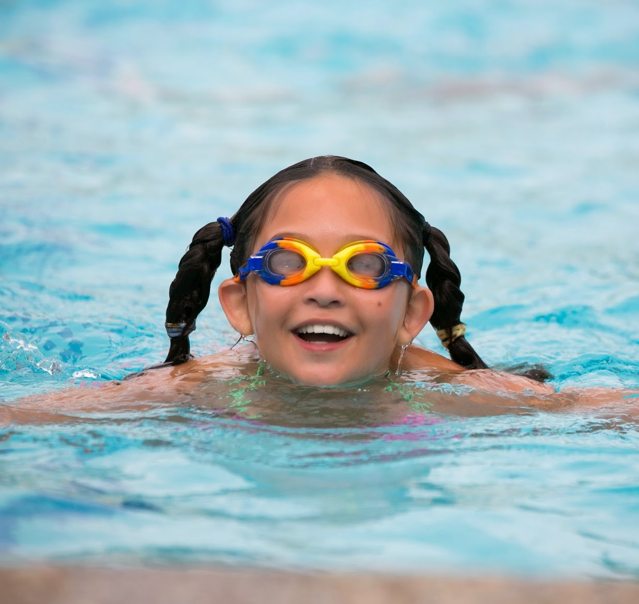
Zwemschool
Correct leren zwemmen in alle zwemstijlen, en dit volgens de zwemreglementen is onze hoofdopdracht !

Slide 4
MZK 2025 - 2026
Competitie
Studenten
ATP
Team 1
Team 2
Team 3
Team 4
Pré-competitie
Zwemschool

Slide 5
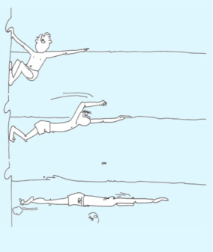
Pré-competitie
In deze groep leert de zwemmer een technisch correcte 100m wisselslag en 200m crawl zwemmen.
De wisselslag is, zoals de naam al zegt, een combinatie van de vier zwemslagen. De zwemmer kan alle keerpunten van alle stijlen correct uitvoeren volgens de zwemreglementen.
Ook tactisch inzicht komt aan bod.

Slide 6
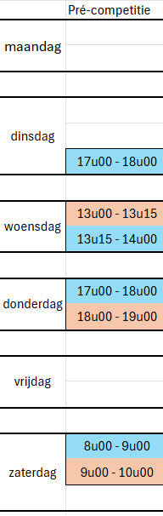

Pré-comp
Verantwoordelijke trainer: Helena
Trainingsschema:
  3u45 zwemuren
  2u15 dry-land
Nodige materiaal:
  Er kan gebruik gemaakt worden van het clubmateriaal, beschikbaar in het zwembad.
Stages:
  Herfstvakantie: geen
  Kerstvakantie: eigen bad + verlof
  Krokusvakantie: eigen bad
  Paasvakantie: eigen bad
  Zomervakantie: Barvaux
Lidgeld: 250€
  Excl startgelden (+/- 50€)
  Excl Stage Barvaux (+/- 250€)
Deelname Paco en/of Sporta-zwemfeesten

Slide 7
MZK 2025 - 2026
Competitie
Studenten
ATP
Team 1
Team 2
Team 3
Team 4
Pré-competitie
Zwemschool

Slide 8
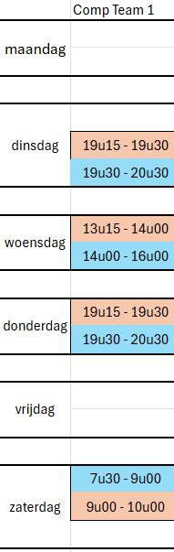
Competitie Team 1
Verantwoordelijke trainer: Helena
Trainingsschema:
  4u30 zwemuren
  2u15 dry-land
Nodige materiaal:
  Zelf aan te kopen: snorkel
  Materiaal in bruikleen: zoomers
  Plank, pull-Bouy, fingerpaddles, kunnen van de club gebruikt worden
Stages:
  Herfstvakantie: eigen bad
  Kerstvakantie: eigen bad + verlof
  Krokusvakantie: eigen bad
  Paasvakantie: eigen bad
  Zomervakantie: Barvaux
Lidgeld: 300€
  Excl startgelden (+/- 80€)
  Excl Stage Barvaux (+/- 250€)

Slide 9
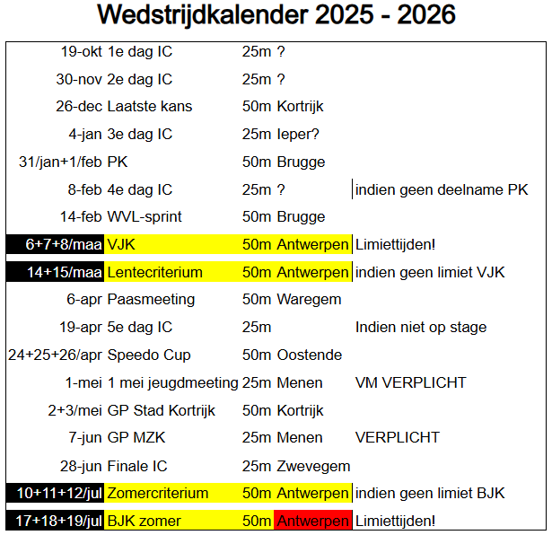
Competitie Team 1
Onder voorbehoud!!

Slide 10
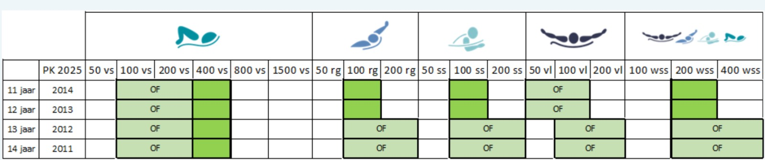
Competitie Team 1
Selectie PK KA (Provinciale Kampioenschap):
Bepaalde afstanden moeten gezwommen worden om te kunnen deelnemen, geen limiettijden!
Selectie VJK (Vlaams Jeugd Kampioenschap):
beste 48 van Vlaanderen per geboortejaar
Som van World Aquatics punten op 400m VS en 200m WS
Op het VJTC worden alle nummers gezwommen
Voorlopige rankings komen online na de eerste wedstrijden
Definitieve selectie februari
Selectie BJK (Belgisch Jeugd Kampioenschap):
Limieten
Limiet 200WS => deelname mogelijk aan alle 100m's en 200WS
Limiet 400VS => deelname aan 100VS en 400VS
Van belang voor alle competitiegroepen!!

Slide 11
MZK 2025 - 2026
Competitie
Studenten
ATP
Team 1
Team 2
Team 3
Team 4
Pré-competitie
Zwemschool

Slide 12
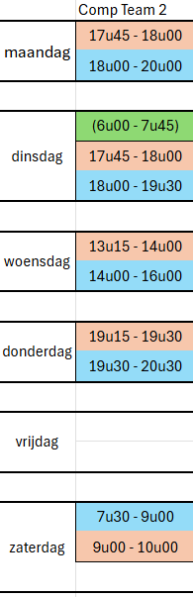
Verantwoordelijke trainer: Helena/Jodie
Trainingsschema:
  8u00/9u75 zwemuren
  2u30 dry-land
Nodige materiaal:
  Zelf aan te kopen: snorkel, fingerpaddles
  Materiaal in bruikleen: zoomers
  Plank, pull-bouy kunnen van de club gebruikt worden
Stages:
  Herfstvakantie: eigen bad
  Kerstvakantie: eigen bad + 50m + verlof
  Krokusvakantie: eigen bad
  Paasvakantie: eigen bad + buitenland
  Zomervakantie: Barvaux
Lidgeld: 350€
  Excl startgelden (+/- 100€)
  Excl Stage Barvaux (+/- 250€)
  Excl Stage buitenland (+/- 100€/dag)
Competitie Team 2

Slide 13
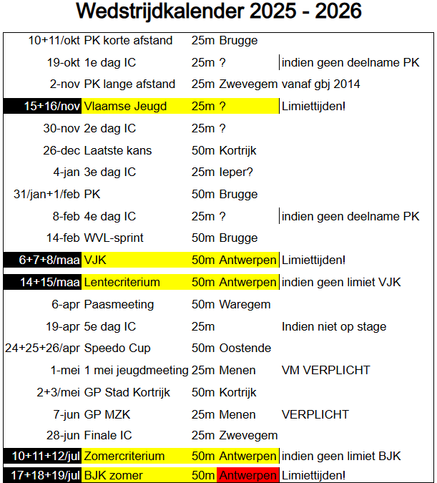
Competitie Team 2
Onder voorbehoud!!

Slide 14
MZK 2025 - 2026
Competitie
Studenten
ATP
Team 1
Team 2
Team 3
Team 4
Pré-competitie
Zwemschool

Slide 15
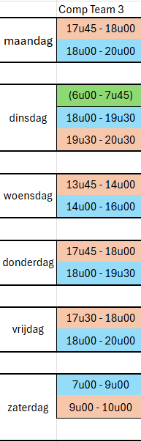
Verantwoordelijke trainer: Jodie
Trainingsschema:
  11u00/12u45 zwemuren
  3u15 dry-land
Nodige materiaal:
  Zelf aan te kopen: snorkel, plank, pull-bouy, fingerpaddles
  Materiaal in bruikleen: zoomers
Stages:
  Herfstvakantie: eigen bad
  Kerstvakantie: eigen bad + 50m + verlof
  Krokusvakantie: eigen bad
  Paasvakantie: eigen bad + buitenland
  Zomervakantie: Barvaux + eigen bad
Lidgeld: 450€
  Excl startgelden (+/- 150€)
  Excl Stage Barvaux (+/- 250€)
  Excl Stage buitenland (+/- 100€/dag)
Competitie Team 3

Slide 16
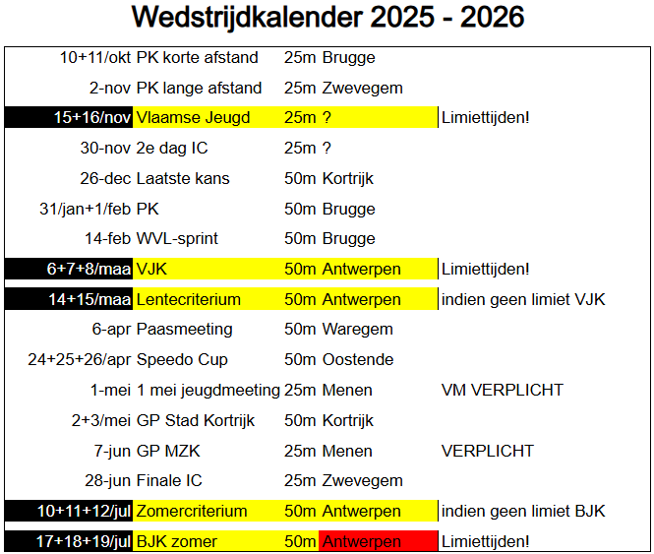
Onder voorbehoud!!
Competitie Team 3

Slide 17
MZK 2025 - 2026
Competitie
Studenten
ATP
Team 1
Team 2
Team 3
Team 4
Pré-competitie
Zwemschool

Slide 18
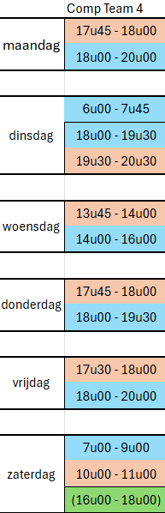
Verantwoordelijke trainer: Jodie
Trainingsschema:
  12u45/14u45 zwemuren
  3u15 dry-land
Nodige materiaal:
  Zelf aan te kopen: snorkel, plank, pull-bouy, fingerpaddles
  Materiaal in bruikleen: zoomers
Stages:
  Herfstvakantie: eigen bad
  Kerstvakantie: eigen bad + 50m + verlof
  Krokusvakantie: eigen bad
  Paasvakantie: eigen bad + buitenland
  Zomervakantie: Barvaux + eigen bad
Lidgeld: 550€
  Excl startgelden (+/- 200€)
  Excl Stage Barvaux (+/- 250€)
  Excl Stage buitenland (+/- 100€/dag)
Competitie Team 4

Slide 19
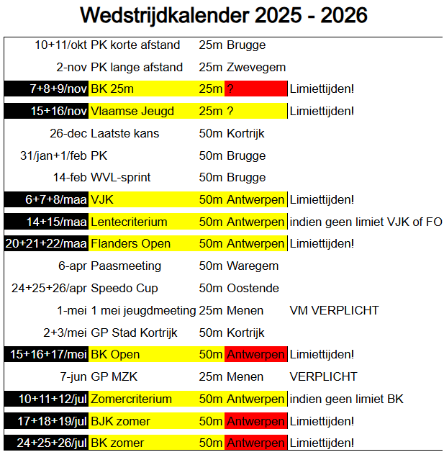
Onder voorbehoud!!
Competitie Team 4

Slide 20
MZK 2025 - 2026
Competitie
Studenten
ATP
Team 1
Team 2
Team 3
Team 4
Pré-competitie
Zwemschool

Slide 21
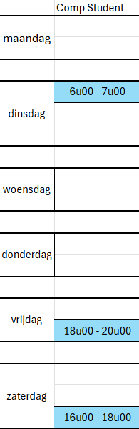
Studenten
Verantwoordelijke trainer: Jodie
Trainingsschema:
  5u00 zwemuren
  dry-land op eigen inititatief
  Extra trainingen op eigen initiatief in overleg met trainer
Nodige materiaal:
  Zelf aan te kopen: snorkel, plank, pull-bouy, fingerpaddles
  Materiaal in bruikleen: zoomers
Stages:
  Herfstvakantie: eigen bad
  Kerstvakantie: eigen bad + 50m + verlof
  Krokusvakantie: eigen bad
  Paasvakantie: eigen bad
  Zomervakantie: Barvaux + eigen bad
Lidgeld: 250€
  Excl startgelden (+/- 150€)
  Excl Stage Barvaux (+/- 250€)

Slide 22
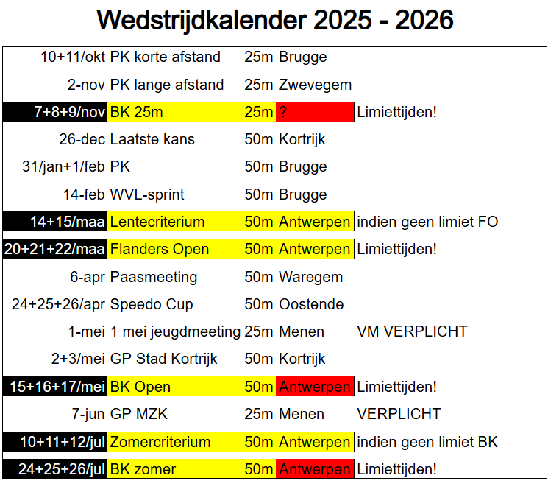
Studenten
Onder voorbehoud!!

Slide 23
MZK 2025 - 2026
Competitie
Studenten
ATP
Team 1
Team 2
Team 3
Team 4
Pré-competitie
Zwemschool

Slide 24
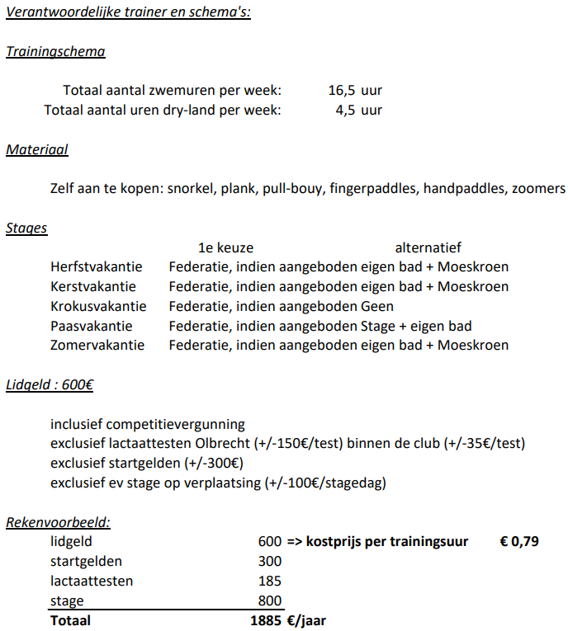
ATP
(inter)nationaal niveau, selectie nationaal team
Voorbeeld:
Aanbod 2023-2024
VOLG ATP VIA
WWW.ATLETATEAMPERFORMANCE.COM

Slide 25

Hoe schrijf ik in voor een wedstrijd?
Inschrijf
procedure
STAP 1
Surf naar https://www.meensezwemkring.be/
Klik rechtsboven op het icoontje
Vul je login gegevens in

Slide 26

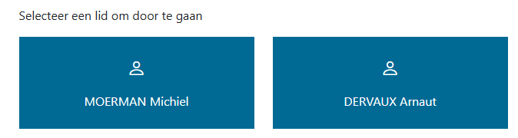
Hoe schrijf ik in voor een wedstrijd?
Inschrijf
procedure
STAP 2
Kies voor “Mijn wedstrijden”
Selecteer de zwemmer die je wilt inschrijven

Slide 27
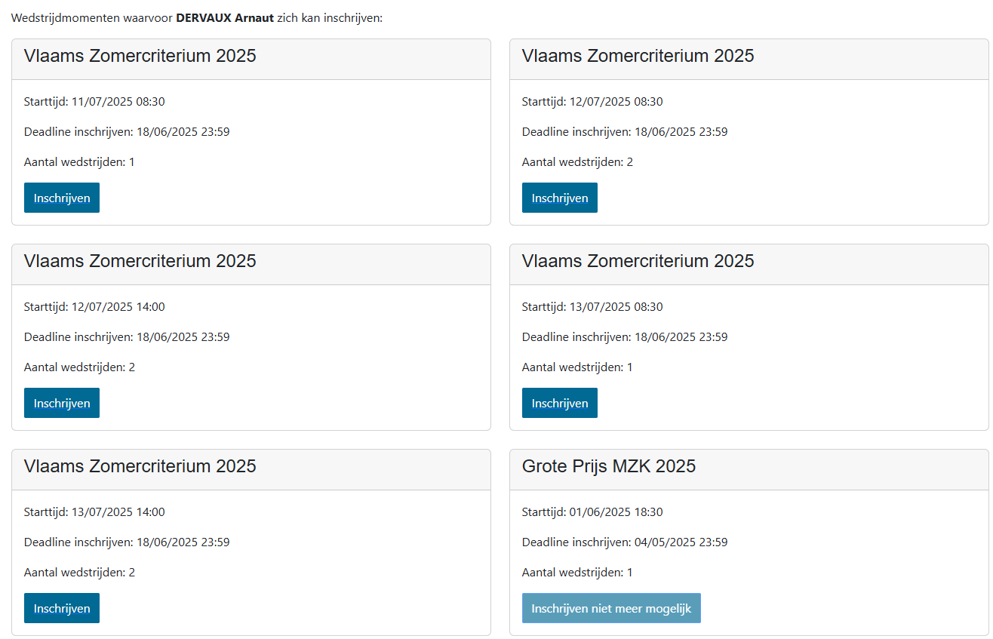
Hoe schrijf ik in voor een wedstrijd?
Inschrijf
procedure
STAP 3
Je krijgt een overzicht te zien van alle komende wedstrijden. Selecteer de wedstrijd (of wedstrijd deel) waarvoor je wil inschrijven.

Slide 28
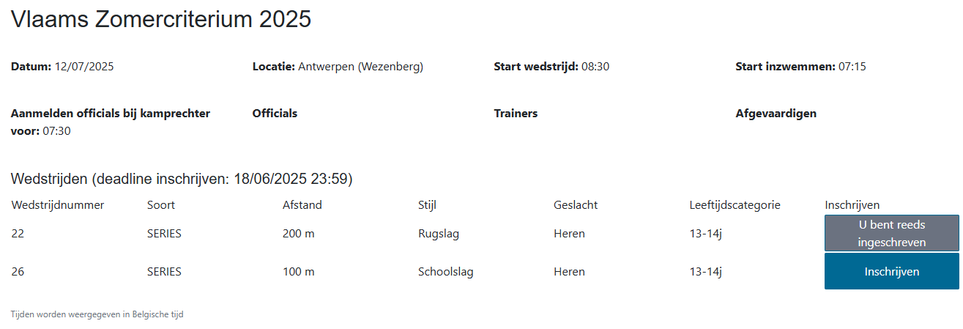
Hoe schrijf ik in voor een wedstrijd?
Inschrijf
procedure
STAP 4
Je krijgt een per wedstrijd(/deel) een overzicht van de wedstrijdnummers waarvoor de zwemmer zich kan inschrijven

Slide 29
Startgelden:
Startgeld per start wordt doorgerekend voor alle competitiezwemmers.
Afrekening gebeurd 3 keer per jaar; in de loop van december, april en augustus/september.
Startgelden voor aflossingsploegen blijven door de club betaald.
Na definitieve inschrijving, moet het startgeld altijd betaald worden, ook al wordt er, om welke reden dan ook, niet gestart.
Op sommige wedstrijden kan het niet starten ook nog een bijkomende boete als gevolg hebben. Deze wordt ook doorgerekend bij de afrekening van de startgelden, tenzij het niet starten een beslissing is van de sportieve cel.
Inschrijf-procedure

Slide 30
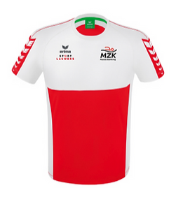
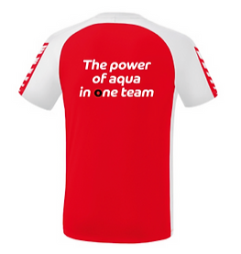
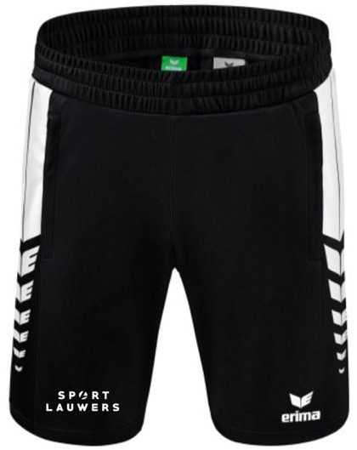

Club Kledij

Slide 31
Passen is mogelijk bij Sport Lauwers.
Bestellen is altijd via de website van Sport Lauwers: https://www.sportlauwers.shop
Afhalen in de winkel van Sport Lauwers.
T-shirts/Polo’s/Jassen kunnen/mogen enkel via Sport Lauwers gepersonaliseerd worden met je voornaam, je betaald hiervoor een meerprijs (3,50€)
Badmutsen via Jodie en Christiane te verkrijgen.
1e badmuts krijgen jullie gratis, met dank aan MZK Vriendenkring! Hiervoor gebruiken ze een stuk van de opbrengst van de BBQ en openwater wedstrijd. Een nieuwe badmuts kost 10€.
Club Kledij

Slide 32
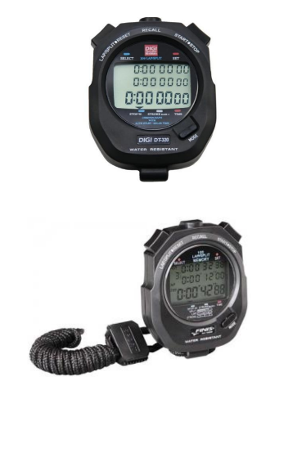
Officials
Altijd een nood aan nieuwe officials die er voor zorgen dat zwemmers aan wedstrijden kunnen deelnemen!
6+20 of 13+27 september opleiding en examen in MENEN (lesgever+examinator Gaëlle Halsberghe)

Slide 33
Zet het in je agenda!
01 juni: GP MZK, avondwedstrijd
21 juni: Zwemshow
23 en 24 augustus: BK Open Water
25 oktober: eetfestijn/Open Water Bal (ovb)
01 mei 26: Jeugdcriterium, MZK + LenTriac
- Voormiddag recreatieve wedstrijd voor iedereen + zwemloop.
- Namiddag officiële wedstrijd 9 - 14 jarigen.
7 juni 2026 GP MZK, avondwedstrijd
20 juni 2026 Zwemshow

Slide 34

Vragen ?
Bedankt voor uw aandacht

